Slide 1
FLEX
PORTFOLIO PRESENTATION
완성 사이트 : https://flex-client-ten.vercel.app/

Slide 2
기획의도
기본 개발 환경 / 개발 목표
UI 설계 의도 / UI 구현
DB 설계 / DB 구현
기술 상세서
개발자 테스트
Feed Back
CONTENTS

Slide 3
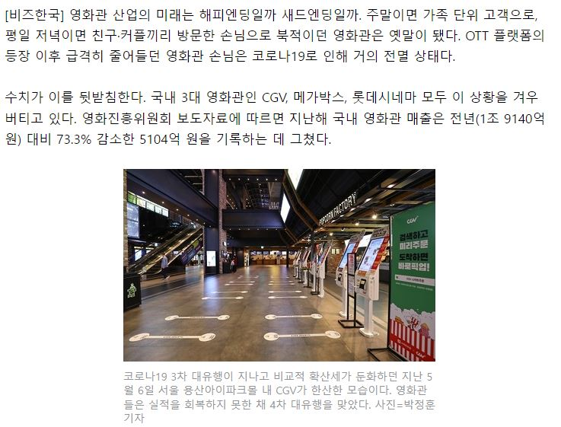
기획 의도
코로나에 밀려 사라져가는 영화관
"코로나19 사태 이후엔 어떤 규칙도 없다"...독점 지위 잃어가는 극장가
영화제작사도 '온라인 독립' 가속화...성장동력 잃은 넷플릭스는 '역 주행‘
특히, WSJ는 영화관 업체 관계자를 인용해 향후 코로나19 사태가 정상화할 것으로 예상되는 2022~2024년에도 극장 개봉 영화 수는 코로나19 사태 이전보다 25%가량 감소할 것으로 예상했다.

Slide 4
OTT로 영화·드라마 경계 무너져
코로나 19의 전염성이 심해짐에 따라 영화관에서의 영화관람이 제한되기 시작함
기본적으로 영화업계에선 개봉영화를 최소한 90일 동안 극장 이외의 경로나 시장에서 상영하거나 판매할 수 없는 조건으로 영화관과 계약되어 있지만 코로나19 사태 이후 완전히 새로운 경기가 시작됨에 따라 새로운 협상을 하기 시작
코로나로 인해 오르던 OTT의 시장 규모가 더욱 커지고 있고, 지난 영화들이 OTT시장에서 상영되고 있기에 명작 영화를 추천하기 위한 사이트를 구축
채팅 기능과 리뷰 기능을 통해 회원들간의 커뮤니케이션을 가능하도록 구축

Slide 5
기본 개발 환경
하드웨어
Windows 10 Enterprise LTSC 64Bit
© 2018 Microsoft Corporation All rights reserved
Intel(R) Core(TM) i3-6100 CPU @ 3.70GHz
메모리 8.00 GB
NVIDIA GeForce GT 710
소프트웨어
Visual Studio Code
Mysql(workbench)
PhotoShop(파비콘, 로고제작)
사용언어
- React, Javascript, html, css, mysql(DB사용), Node.js
사용서버 : AWS, 헤로쿠, vercel(react)

Slide 6
개발 목표
클라이언트와 서버를 웹에 올려 호스팅 한다.
세션을 이용해 로그인 기능을 활성화 한다.
회원가입에 정규 표현식을 포함시킨다.
Redux를 이용해 데이터를 관리한다.
로딩화면, 파비콘을 사용한다.
FOREIGN KEY를 사용해 데이터를 받아온다.
이미지는 반드시 2개 이상이 들어갈 수 있도록 개발한다.
반응형 웹이 가능하도록 개발한다.
해당 개발 완료 후 추가 예정 기능
Review // 구축 완료
간단한 채팅 기능 // 구축 완료

Slide 7
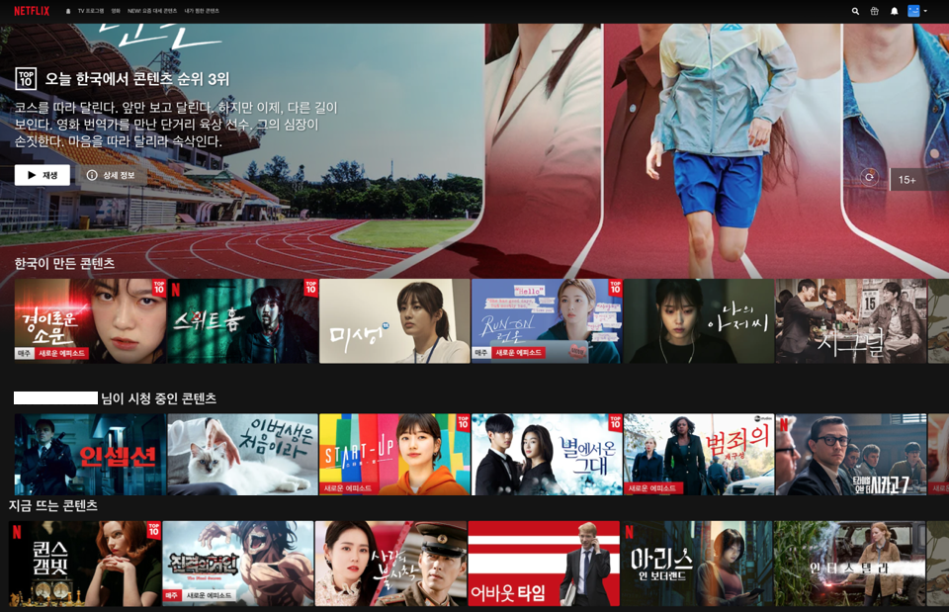
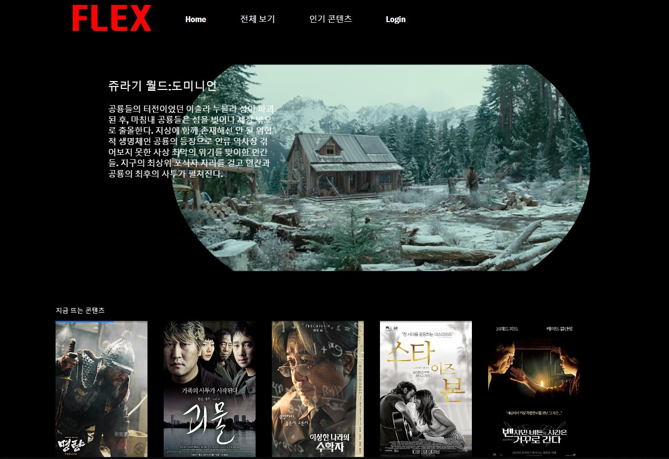
UI 설계 의도 / UI 구현
통합 OTT플랫폼 NETFLEX의 UI를 참고하여 UI를 구현함

Slide 8
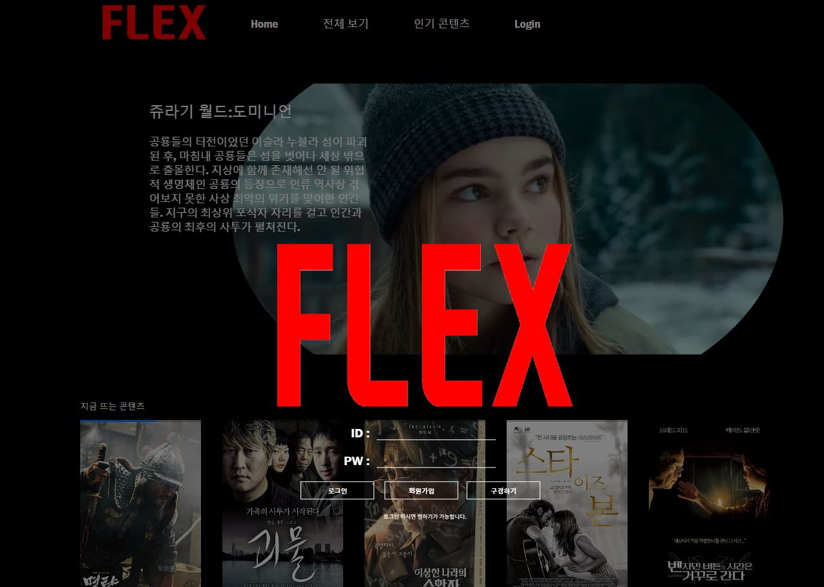
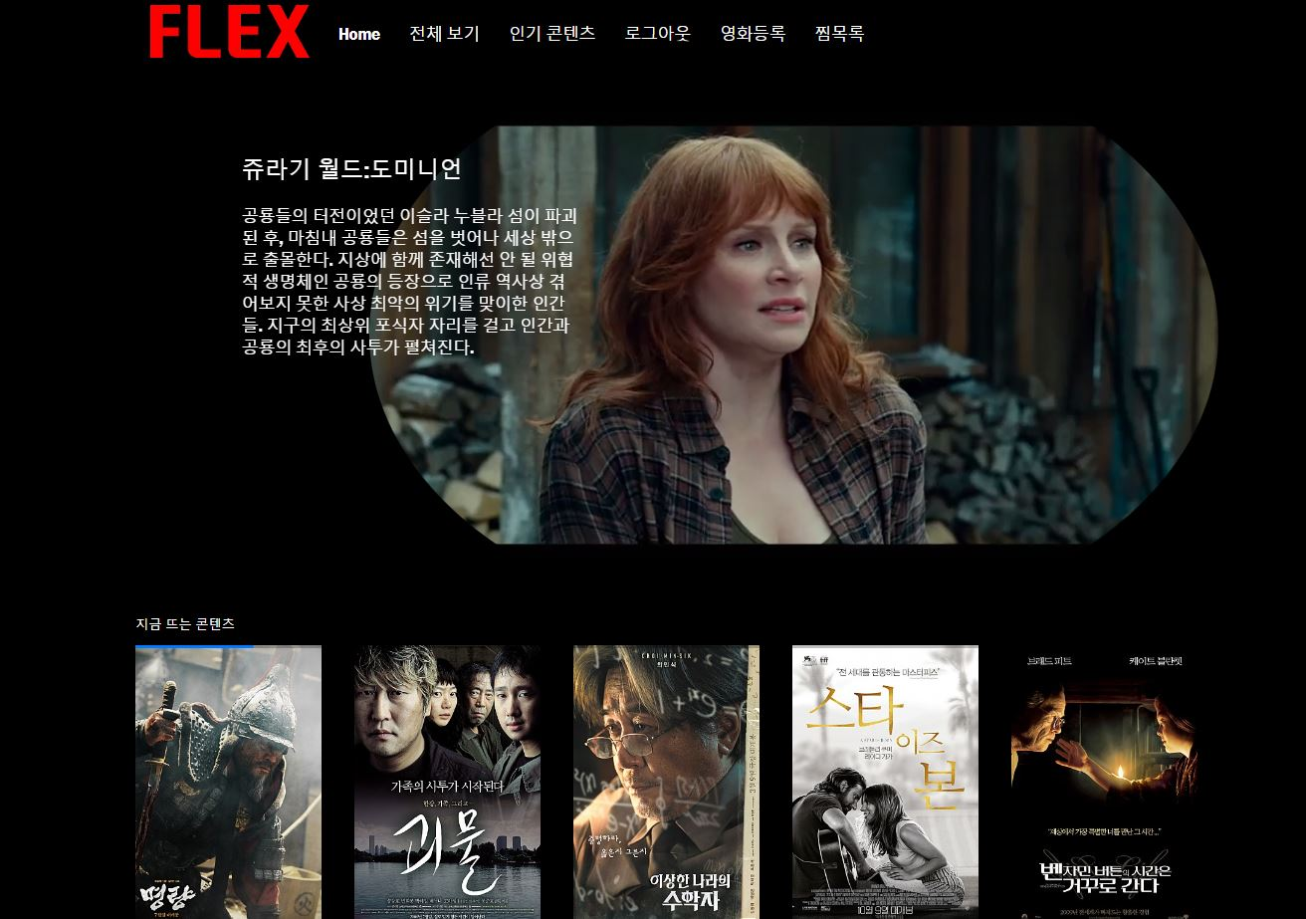
UI 구현
Login
Main
회원가입, Login, 구경하기 지원
Session 값의 유무 여부로 확인
슬라이드 구현, 각 개체 선택 시 디테일 페이지로 이동

Slide 9
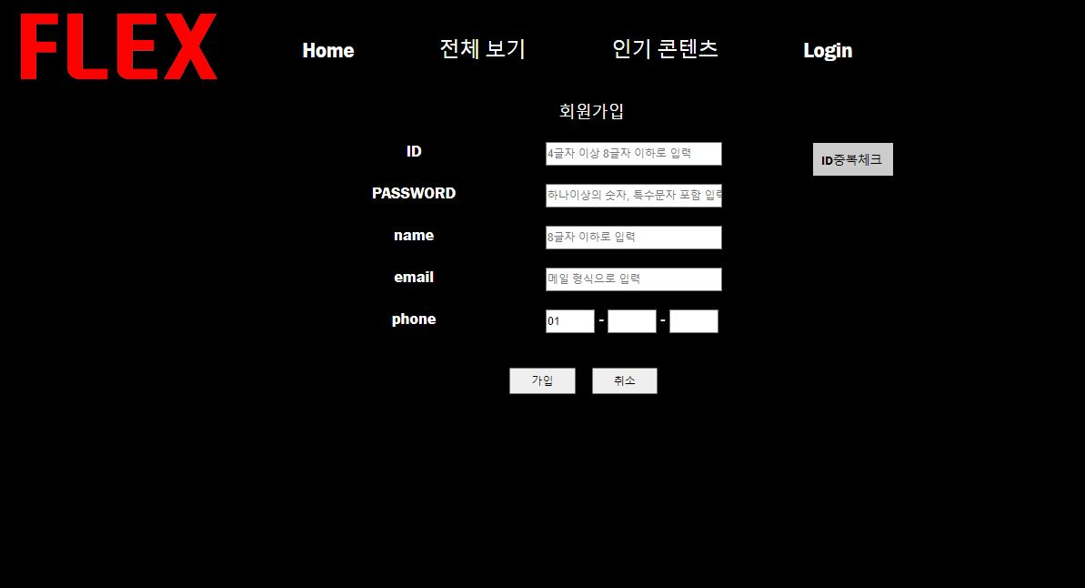
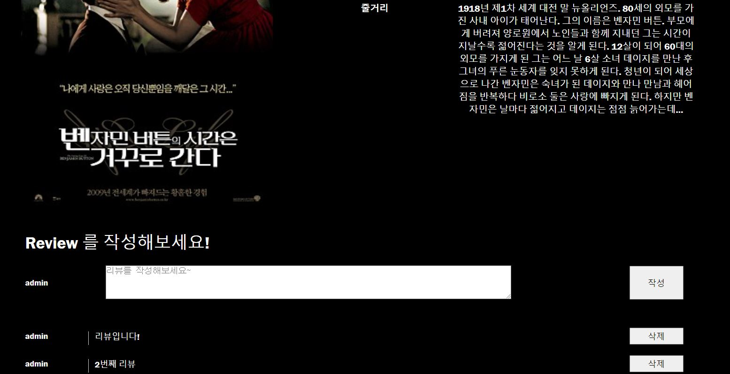
UI 구현
Join
Review
정규표현식 사용 길이체크 및 암호 특수문자 1개 필수 포함 , ID중복체크 기능 추가
로그인 후 리뷰 사용가능
입력 시 해당 페이지 refresh

Slide 10
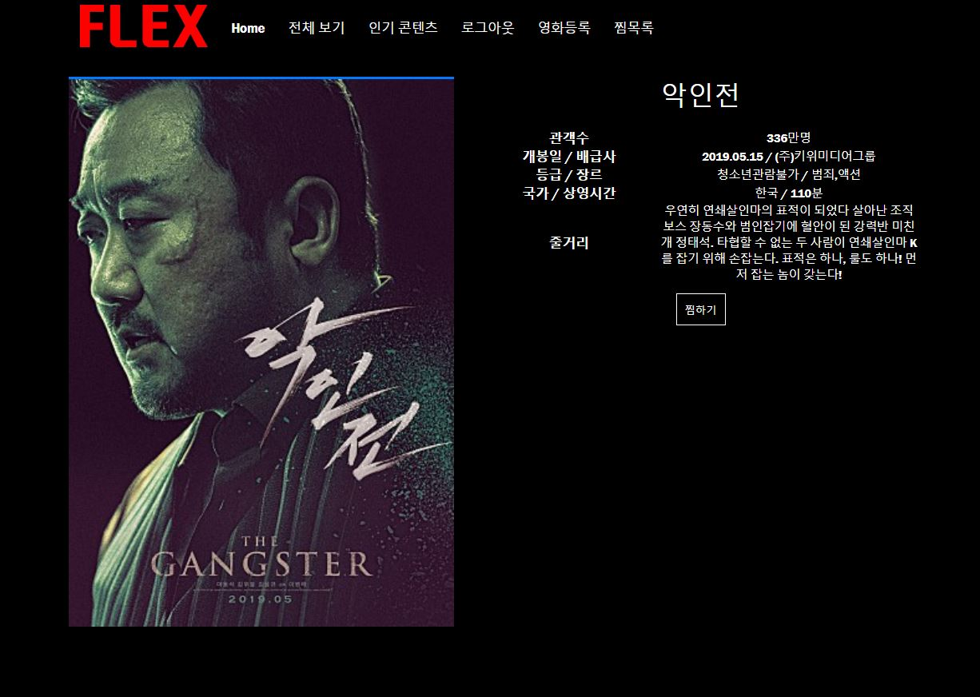
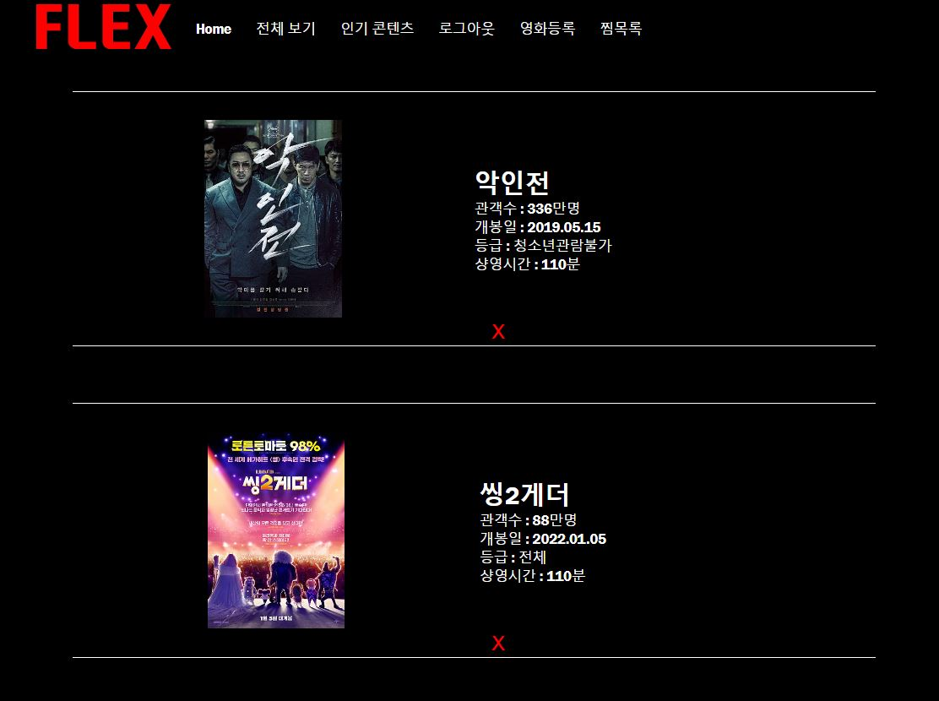
UI 구현
Detail page
Favorites
개체 선택 시 이동되는 디테일 페이지 로그인 시 찜하기 버튼이 활성화
찜한 목록 확인 가능 X버튼 클릭 시 삭제,
사진을 클릭 시 디테일페이지로 이동

Slide 11
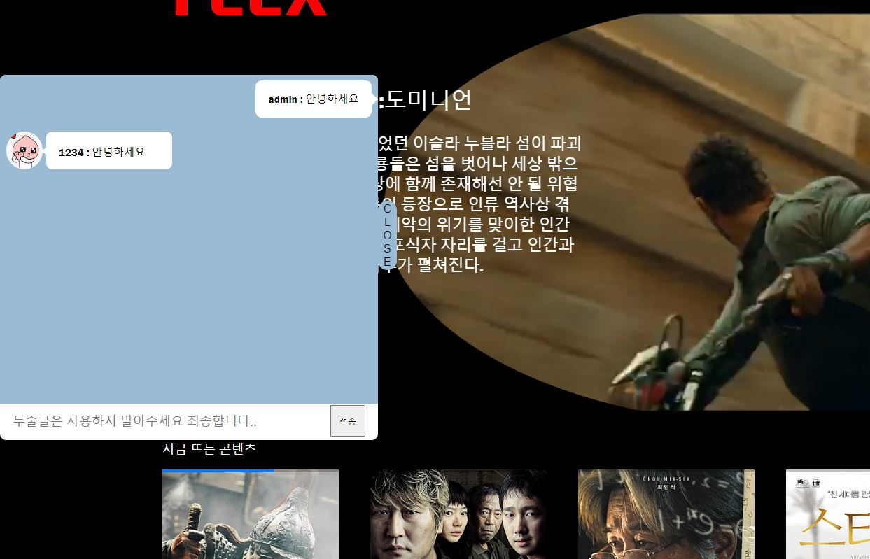
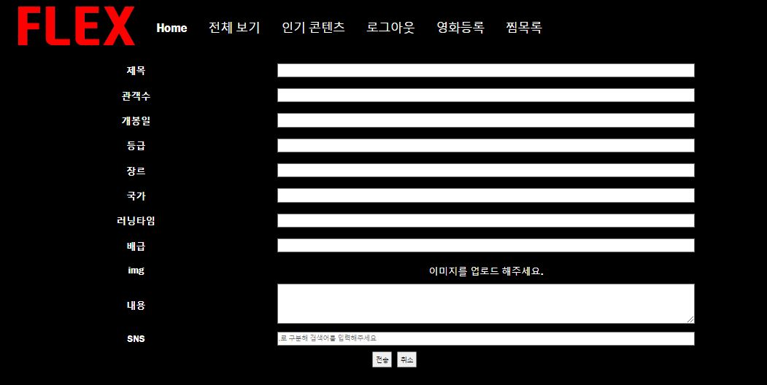
UI 구현
Chating
Insert movie
로그인 시 soket을 이용한 실시간 채팅 기능 구현
Admin 로그인 시 영화 등록 구현 이미지는 등록 순서에 따라 배열로 저장

Slide 12
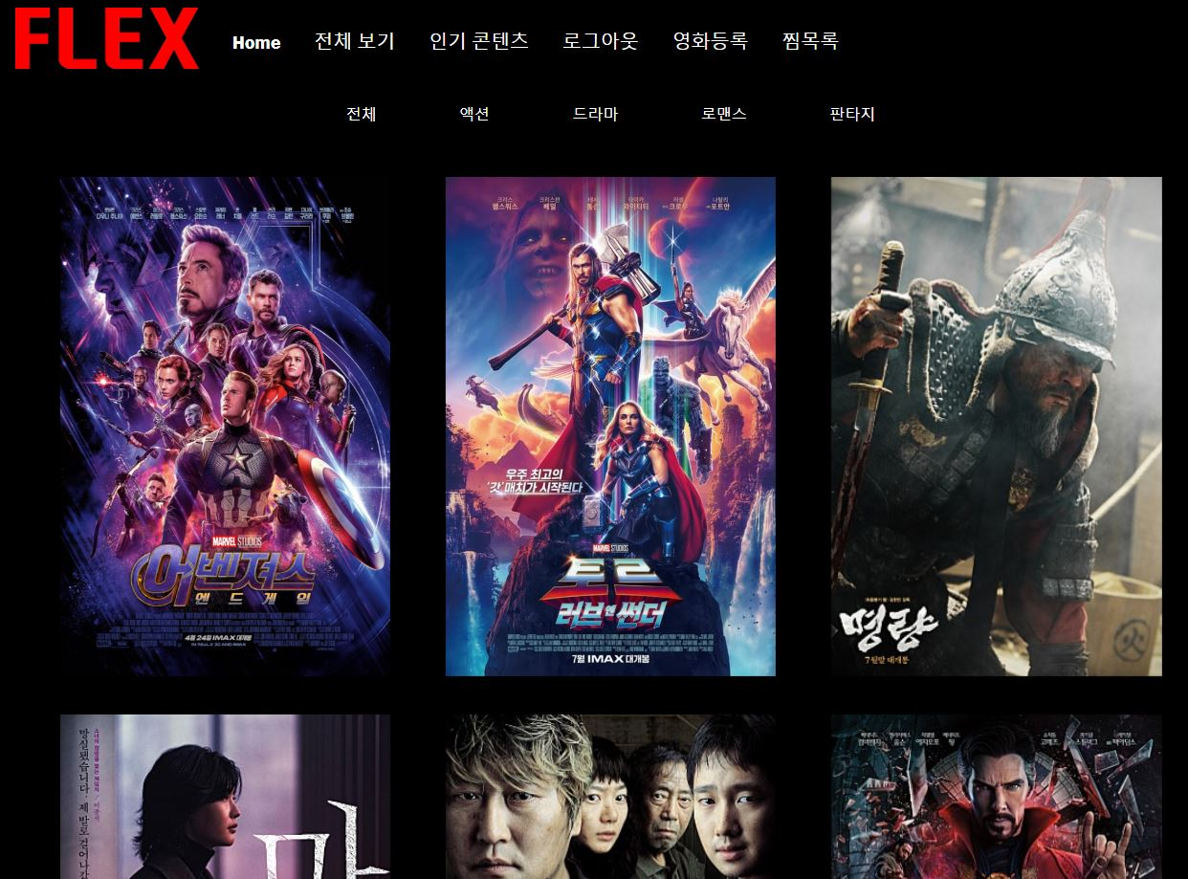
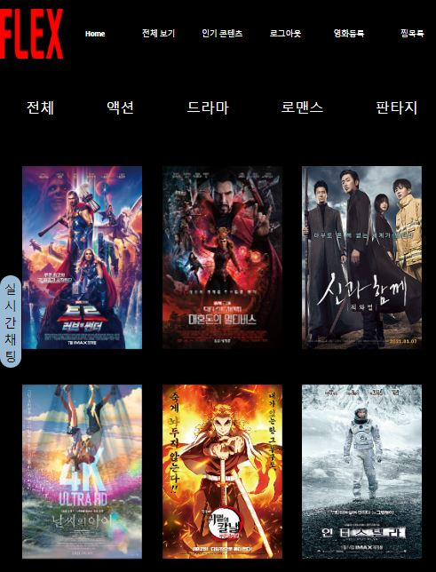
UI 구현
All movies
FLEX
Header의 전체보기,인기 콘텐츠 선택 시 이동
메뉴에서 해당 콘텐츠만 확인 가능
반응형 웹사이트 기능 구현

Slide 13
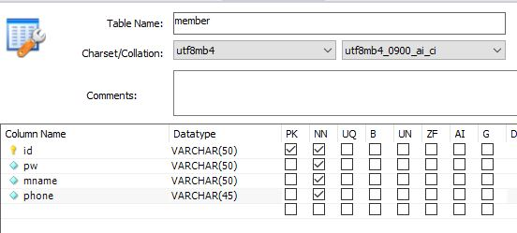
DB 설계
Id값 미 중복
이름 | 데이터타입 | 설명 | 비고
Id | Char(100) | ID값 | Not Null, Primarykey
Pw | Char(50) | Password | Not Null
Mname | Char(50) | 이름 | Not Null
Phone | Char(45) | Phone | Not Null

Slide 14
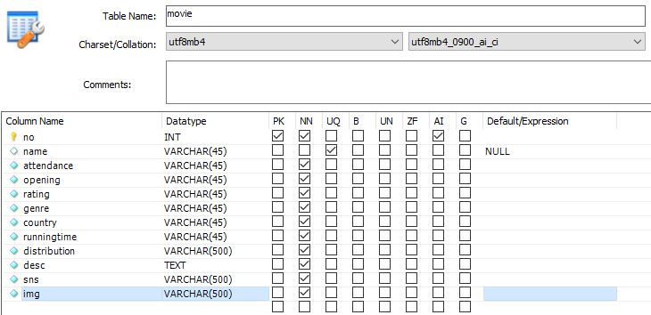
DB 설계
이름 | 데이터타입 | 설명 | 비고
No | INT | 디테일 선택문 조건값 | Not Null, Primarykey auto_increment
name | Char(45) | 영화 제목 | Unick Foreign key
Attendance | Char(45) | 관객수 | Not Null
opening | Char(45) | 개봉일 | Not Null
Rating | Char(45) | 시청 등급 | Not Null
Grnre | Char(45) | 장르 | Not Null
Country | Char(45) | 국가 | Not Null
Runningtime | Char(45) | 상영시간 | Not Null
Distribution | Char(500) | 배급사 | Not Null
Desc | TEXT | 상세내용 | Not Null
Sns | Char(500) | 검색값 | Not Null
Img | Char(500) | 이미지배열 | Not Null
상세 페이지를 위한 No값
Foreign key 사용을 위해 name은 중복없는 Unick값을 준다.

Slide 15
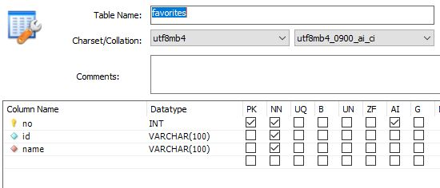
DB 설계
Name으로 movie 테이블과 외래키설정
Id값과 Name값으로 Join문을 사용해 필요한 값 추출 후 찜목록 페이지에 표출
이름 | 데이터타입 | 설명 | 비고
No | Int | 선택문 조건값 | Not Null, Primarykey auto_increment
Id | Char(100) | Mamber Id값 사용 | Not Null
Name | Char(100) | Movie name 사용 | Not Null Foreign key

Slide 16
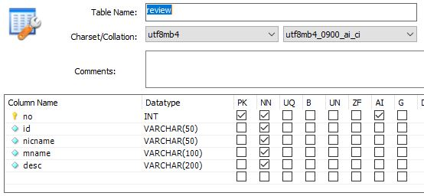
DB 설계
로그인시 세션에 user_id와 nicname을 보내주고 Review에 입력하도록 한다.
Review 작성시 Nicname값으로 설정
Nicname은 중복이 가능하기에 삭제 시 에는 세션 user_id와 id값을 비교해 삭제 버튼 생성
이름 | 데이터타입 | 설명 | 비고
No | Int | 선택문 조건값 | Not Null, Primarykey auto_increment
Id | Char(100) | Member Id값 사용 | Not Null
Nicname | Char(50) | Member name 사용 | Not Null
Mname | Char(100) | Movie name 사용 | Not Null
Desc | Char(200) | Review 내용 | Not Null

Slide 17
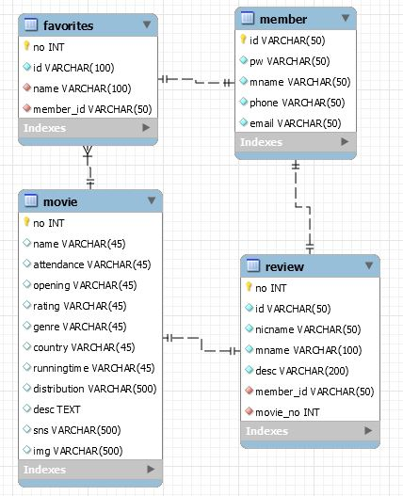
실제 DB 구현

Slide 18
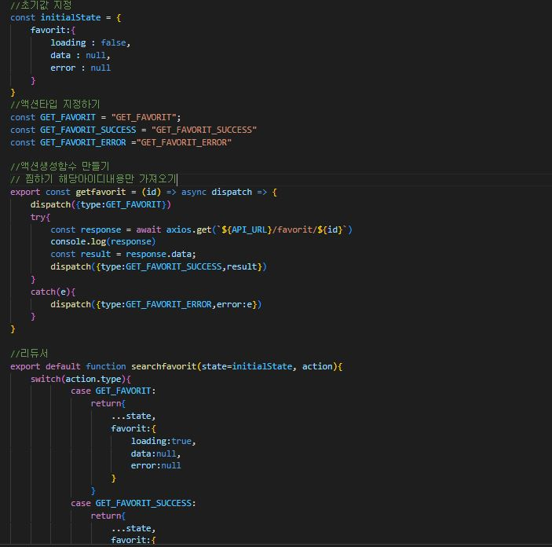
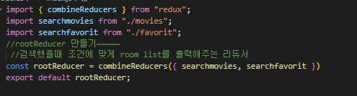
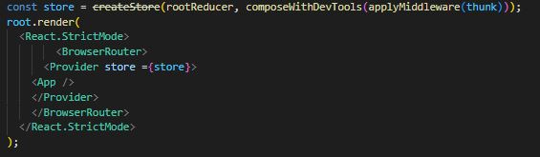
기술 상세서(리듀서)
Favorit.js
Module index.js
Index.js

Slide 19
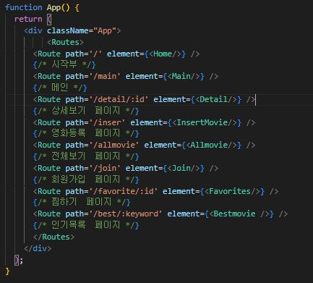
기술 상세서
Home.js
setTimeout과 useEffect를 이용해 일정시간이 지난 후 화면에 로고가 떠오르도록 생성
useNavigate를 이용해 일정시간 후 main.js로 이동시키도록 기능구현
Header.js
세션값을 확인해 로그인,로그아웃 구분
Admin일시 영화등록 Link 구현
구경하기 기능 구현을 위해 user_id 세션이외에 View 세션 사용
View세션일 시 로그아웃 대신 로그인이 나오도록 체크(로그인 선택 시 세션 클리어 후 메인으로 이동)

Slide 20
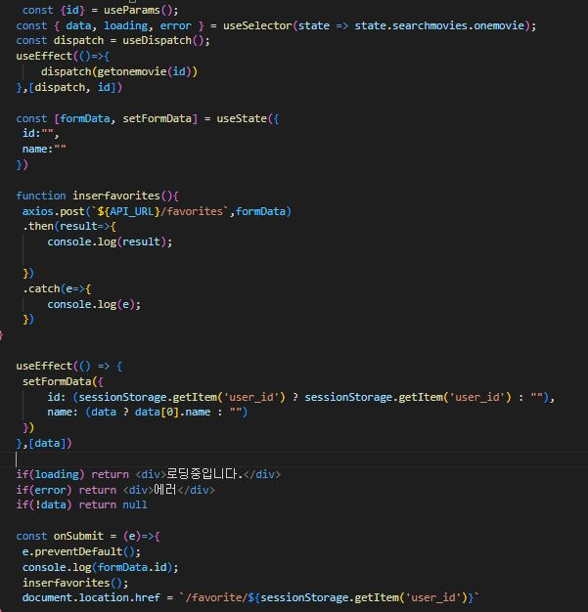
기술 상세서
Detail.js
Params를 이용해 클릭 된 해당 상세페이지 표출
찜하기 기능 사용을 위해 formData에 초기값 생성
Redux의 data값 전송이 완료 될 시 실행할 useEffect 생성
전송 완료 시 id값과 name값을 미리 입력
찜하기를 누를 시 formData를 전송 해 해당 영화제목과 user_id 값을 favorites 테이블에 입력
찜하기 페이지로 이동

Slide 21
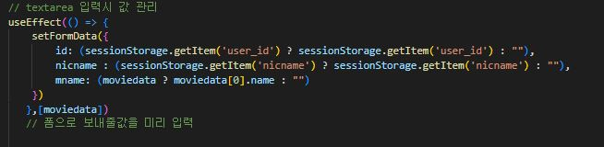
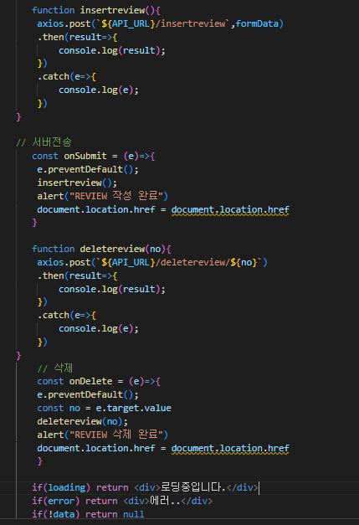
기술 상세서
Review.js
Detail 페이지에서 props로 해당 영화의 값을 모두 받아옴
리뷰 입력 시 formData에 desc값만 관리해 입력함
useEffect를 이용해 props로 받아온 mname값과 세션으로 받아온 id,nickname 을 입력해준다. [moviedata]의 전송이 완료 된 후
입력이 완료 된 후 해당 페이지를 refrash해 바로 리뷰를 확인 할 수 있도록 설정

Slide 22
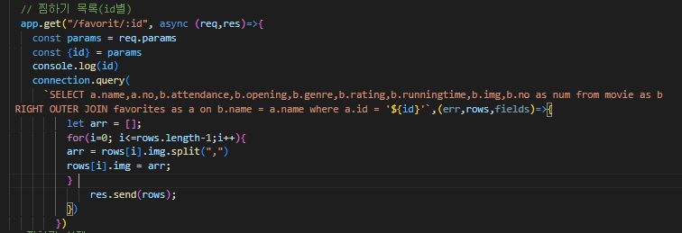
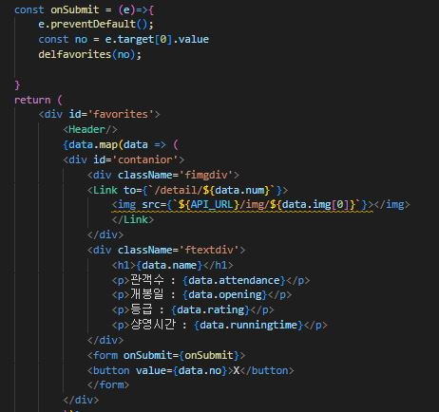
기술 상세서
Favorites.js
Id값을 Params로 넘겨주어 Join문을 이용해 표출시켜줄 해당 값들을 받아온다. (삭제 및 이동을 위해 양쪽no값도 받아온다.)
삭제버튼을 누를시 button에 넣어놓은 value값을 이용해 delet구문이 들어가있는 sql문을 실행시킨다.
선택시에는 이동을 위해 받아온 movie의 no값을 넣어 이동시키도록 한다.

Slide 23

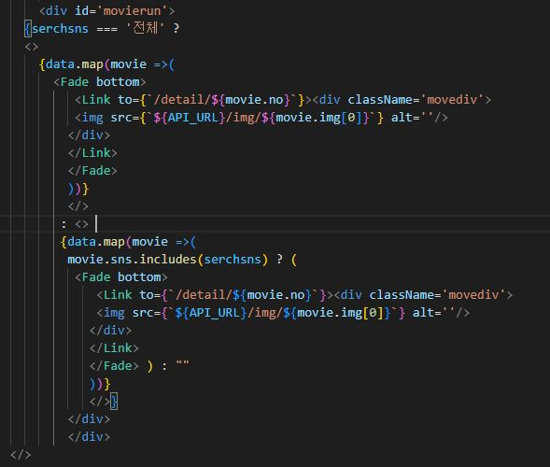
기술 상세서
Allmovie.js
테이블에 있는 전체 영화 포스터 표출
메뉴에 있는 검색어 선택시 해당 검색어가 있는 장르의 포스터 표출
클릭 시 state 값을 해당 targe의 내용으로 변경
‘전체‘가 아니라면 include함수를 통해 해당 값을 검색한 후 true라면 해당 내용을 출력, false 라면 빈 값을 반환한다.

Slide 24
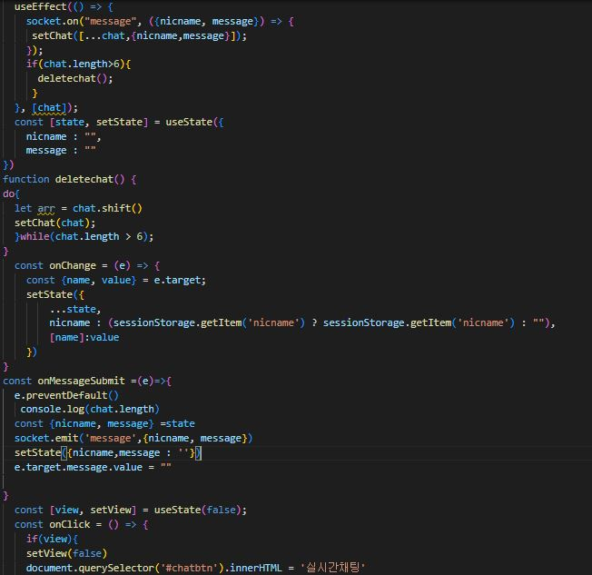
기술 상세서
App.js (Chating기능)
Soket을 이용해 서버를 양방향 통신가능하도록 열어놓은 상태로 진행한다.
Message값에 nicname과 message내용을 전송 시 서버에서 값을 받아 그대로 다시 전송해준다.
다시 받아온 값을 chat에 넣어주며 값이 변경될 때 마다 실행되도록 useEffect를 설정한다.
채팅창의 사이즈에 맞도록 말풍선을 설정하고 chat의 길이에 따라 shift함수를 이용해 첫 배열을 잘라내서 표출되도록 설정

Slide 25
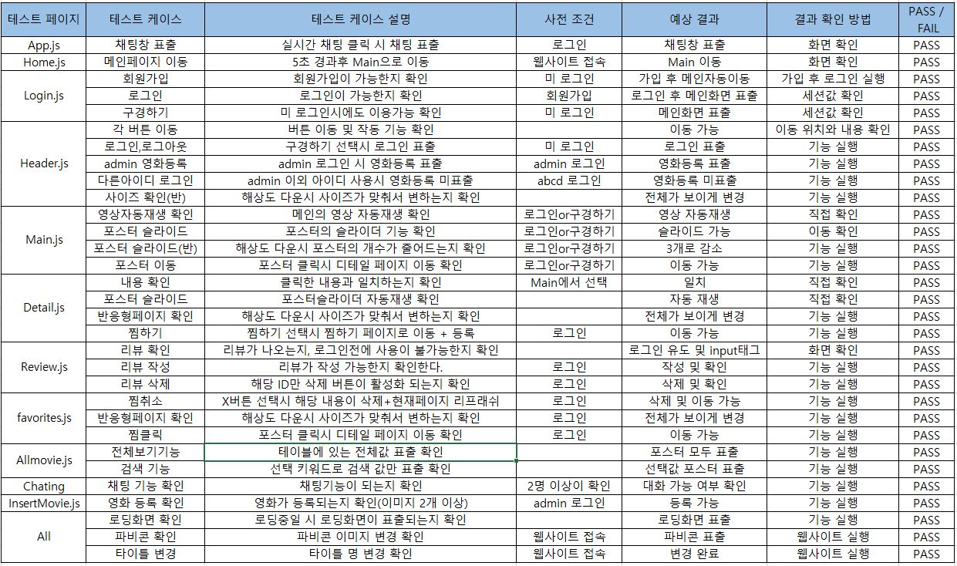
개발자 테스트

Slide 26
FEED back
Main.js
InsertMovie.js
Redux
Chating
문제점 : 액션 검색어와 인기 검색어를 동시에 사용함으로서 뒤쪽에 SELECT된 액션으로 모든 페이지가 표출됨
해결방안 : Redux를 추가
문제점 : 아이폰으로 웹페이지 사용시 아이폰 정책으로 인한 Main에 있는 영상이 Display:none임에도 전체화면으로 재생
해결방안 : Video 의 playsinline 사용 (전체화면이 아닌 inline재생)
문제점 : 이미지를 2개 이상 사용하려 할 시 앞에서 입력한 파일의 내용이 사라짐
해결방안 : 이미지를 삽입 후 해당 파일명을 되돌려주고 파일명을 문자열로 관리해 폼 데이터에 삽입 후, 전체 등록할 때 에는 문자열로, 출력할 때는 배열 값으로 변경해 돌려주어서 사용
문제점 : 이미지의 파일명에 Date함수를 사용해 중복이 일어나지 않도록 하려했지만 출력하면 값이 변형됨
해결방안 : 영화의 이름으로 폴더를 따로 만들어 관리하고 싶었지만 실패..
문제점 : 검색어들이 겹쳐서 액션함수의 개수가 많아짐
해결방안 : 다른 방법이 있는지 찾아보겠습니다.
문제점 : 로그인 및 영화등록 같은 값관리가 useState로 가능한 내용들은 Formdata와 useState를 사용
해결방안 : Redux를 좀 더 이해하기위해 다음에는 Redux로 관리해보도록 하기
문제점 : 이전 내용을 확인 할 수 없음
해결방안 : 다른 방법이 있는지 찾아보겠습니다.
문제점 : 상시 가동 서버 이용을 위해 heroku 서버를 하나 더 사용
해결방안 : 현재는 soket을 관리하는 serve와 나머지를 관리하는 index 가 따로 있지만 함께 사용하는 방법이 있을 것 같아 찾아보는 중

Slide 27
웹 페이지를 만들며…
Redux에 대해 조금 더 잘 알게 된 거 같지만 아직 부족한 것 같아 조금 더 잦은 사용이 필요할 것 같다.
React의 사용방법과 에러 발생의 경우에 전 보다 빠르고 편하게 대처할 수 있게 되었다.
Git의 사용으로 작업의 공간이 제한되어 있지 않은 상태로 작업하니 편했고 깃 사용이 편해졌다.
반응형 웹사이트를 사용하며 안드로이드와 아이폰의 정책이 다르고, 그 정책에 따라 설정하는 방법을 배웠다.
몇 번 사용하지 못했던 Foreign key를 사용하면서 Join문을 잘 터득하게 되었다.
해결하지 못한 이미지나 Redux 등 부족한 점이 있음을 알게 되었다.
채팅 기능 사용을 위해 상시 서버를 가동했는데, index와 server가 함께 사용이 안되고 되더라도 포트가 겹치기에 heroku 서버를 하나 더 사용했다. 아무래도 다른 방법이 있을 거 같아 천천히 알아 보려 한다.

Slide 28
thank you for watching
이 파워포인트는 포트폴리오의 설명 목적으로 만들어 졌습니다.

